Slide 1
AVALIAÇÃO DE RISCOS NA REDE DE DISTRIBUIÇÃO DE ÁGUA DO MUNICÍPIO DE FORMOSA-GO PARA IMPLANTAÇÃO DO PLANO DE SEGURANÇA DA ÁGUA - PSA
Autores:
Lorrana Luiza de Oliveira
Técnica em Controle Ambiental e graduanda em Engenharia Civil pelo Instituto Federal de Goiás.
Nolan Ribeiro Bezerra
Graduação em Engenharia Ambiental pela Universidade Federal do Tocantins, mestrado em Tecnologia Ambiental e Recursos Hídricos pela Universidade de Brasília e doutorado em Engenharia Civil pela Universidade Federal de Viçosa.

Slide 2
Introdução
Objetivos
Metodologia
Resultados
Conclusão
O índice de perdas na distribuição no ano de 2017 é de 28,78%. Para cada 100 m³ disponibilizados para distribuição aos usuários dos serviços em Formosa, a Saneago perde 28,78 m³ (SNIS, 2015).
Na região Centro-Oeste o índice de Perda chega a 31,29% (SNIS, 2015).
Problemas não detectados e, ou, não solucionados em tempo hábil.
Limitações inerentes ao controle laboratorial da água para consumo humano (WHO, 2011).

Slide 3

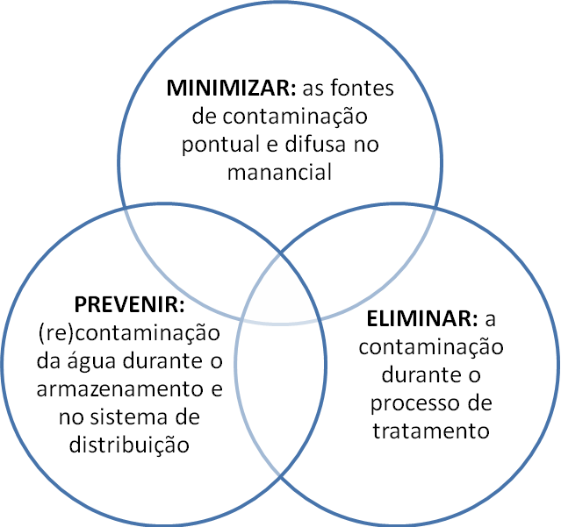
Introdução
Objetivos
Metodologia
Resultados
Conclusão
Plano de Segurança da Água - PSA
Água Segura
WHO, 2011 e BRASIL, 2011

Slide 4
Introdução
Objetivos
Metodologia
Resultados
Conclusão
  Identificar as variáveis de riscos e os eventos perigosos na rede de distribuição;
  Realizar a simulação hidráulica e de qualidade da água na rede de distribuição (EPANET);
  Caracterizar os riscos e proposição das medidas de controle.

Slide 5
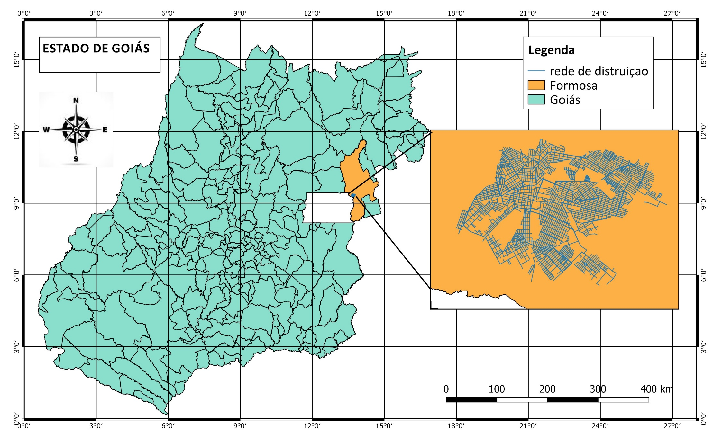
Introdução
Objetivos
Metodologia
Resultados
Conclusão
Área de estudo
365 km de extensão
60 bairros
36.726 ligações de água
VT= 151.724 L/s

Slide 6
Introdução
Objetivos
Metodologia
Resultados
Conclusão
Área de estudo
Q= 220 L/s
Q= 100 L/s
Tecnologia Hidrogerox
Q=74 L/s

Slide 7

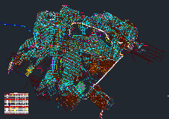


Introdução
Objetivos
Metodologia
Resultados
Conclusão
Métodos
Etapa 1: Descrição da Rede de Distribuição (Dados secundários dos anos de 2014, 2015 e 2016 disponibilizados pela SANEAGO e Dados Primários (entrevistas com os operadores e inspeção in loco)
Atividades
Preliminares
1
Etapa 2: Simulação hidráulica da água na rede de distribuição por meio do EPANET, versão 2.0
2
5
Etapa 3: Sistematização e análise dos dados com o uso de estatísticas descritiva. Identificação de eventos perigosos considerando as seguintes variáveis: física, hidráulica e de qualidade da água, por meio do uso de check list (lista de verificação). Caracterização de riscos (Matriz de Priorização de Riscos) e proposto as medidas de controle
Melhoria
Contínua
4
3
Etapa 4: Monitoramento Operacional
Etapa 5: Proposição de planos de rotinas e emergências e comunicação.

Slide 8
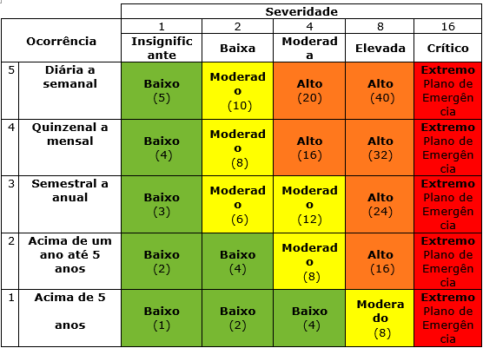
Problema
Objetivos
Metodologia
Resultados
Conclusão
Matriz de Priorização de Risco
Fonte: Adaptado de ISO 31000 (2009) e Validado Bezerra (2018)

Slide 9
Problema
Objetivos
Metodologia
Resultados
Conclusão
Eventos perigosos nos reservatórios:
Estado de conservação dos reservatórios insatisfatório (R1, R2, R9 e R11 Risco Alto)
Inexistência de controle de acesso de pessoas e animais (R1, R2 e R9 a 10 Risco Alto)
Acúmulo de sedimentos (R1 a 3; R11 a R14 e R17 e R17 Risco Moderado) (R6 Risco Alto)
Ausência de monitoramento do nível de água nos reservatórios (Sem Riscos)
Contaminação por entrada de água externa (R1 e R2 Risco Alto)
Dificuldade em manter-se o residual de cloro (R9 a R12; R14 e R17 Risco Alto)
Deterioração da qualidade da água reservada (R1 e R8 Risco Alto)
Insuficiência de reserva para atender as variações horárias de consumo (Sem Riscos)
Operações de limpeza e manutenção ineficientes (R11 Risco Moderado)
Ausência de monitoramento da qualidade da água na saída do reservatório (R14 a R16 Risco Alto)
Ausência de monitoramento de macromedição na saída do reservatório. (R1 e R7 Risco Moderado)

Slide 10
Problema
Objetivos
Metodologia
Resultados
Conclusão
Tabela 1: Caracterização dos riscos à saúde nos reservatórios, junho de 2017

Slide 11
Problema
Objetivos
Metodologia
Resultados
Conclusão
Tabela 2a: Eventos perigosos e caracterização dos riscos na rede de distribuição, 2017

Slide 12
Problema
Objetivos
Metodologia
Resultados
Conclusão
Eventos perigosos e caracterização dos riscos na rede de distribuição
Tipo e Idade das tubulações:
Figura 2: Idade das tubulações, 2016
O envelhecimento do material ocasiona falhas e rupturas além de apresentarem maiores incrustações que favorecem o decaimento do teor de cloro residual.
As idades que as tubulações de diferentes materiais começam a apresentar falhas estipuladas na tabela 4 foram determinadas a partir de estudos de Herz and Lipkow (2002) e adaptadas por MORENO (2009).

Slide 13
Problema
Objetivos
Metodologia
Resultados
Conclusão
Tabela 2b: Eventos perigosos e caracterização dos riscos na rede de distribuição, 2017
Verificou-se algumas pressões abaixo de 10 mca em sua maioria no Parque Laguna e acima de 40 mca na maioria dos bairros do município.
Pressões altas comprometem a resistência das tubulações contribuindo para o aumento de vazamentos devido a rupturas frequentes, já pressões abaixo de 10 mca comprometem a qualidade pois as tubulações ficam mais vulneráveis a contaminação (MORENO, 2009).

Slide 14
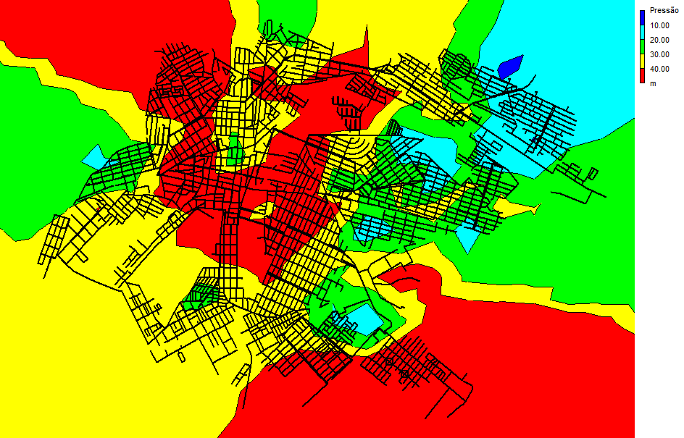
Problema
Objetivos
Metodologia
Resultados
Conclusão
Figura 4: Mapa de pressões na rede de distribuição do município de Formosa-GO às 11:00 h, 2017.

Slide 15
Problema
Objetivos
Metodologia
Resultados
Conclusão
Tabela 3: Quantidade de vazamentos reparados nos anos 2015 a 2017
Fonte: Relatório da companhia de abastecimento local, 2017

Slide 16
Problema
Objetivos
Metodologia
Resultados
Conclusão
Tabela 2c: Eventos perigosos e caracterização dos riscos na rede de distribuição, 2017
Presença de compostos de inseticidas, herbicidas e pesticidas no manancial, constatados nos resultados dos parâmetros 2,4 diclorefenol, malation e paration com valores acima do permitido.
Em estudos realizados por Health Canada (2008), a coagulação não se mostrou eficaz na remoção da malationa da água. As técnicas convencionais de tratamento não são eficientes na remoção dessas substânciais químicas (HEALTH CANADA, 2008).

Slide 17
Problema
Objetivos
Metodologia
Resultados
Conclusão
Figura 3: Monitoramento dos dados de qualidade da água na rede de distribuição no período de 2014-2015, do munícipio de Formosa- GO

Slide 18
Problema
Objetivos
Metodologia
Resultados
Conclusão
Tabela 3: Monitoramento operacional para eventos perigosos identificados

Slide 19
Problema
Objetivos
Metodologia
Resultados
Conclusão
Tabela 3: Monitoramento operacional para eventos perigosos identificados

Slide 20
Problema
Objetivos
Metodologia
Resultados
Conclusão
Os maiores riscos detectados nos reservatórios foram estado de conservação insatisfatório, inexistência de controle de acesso de pessoas e animais, contaminação por entrada de água externa, dificuldade em manter-se o residual de cloro, deterioração da qualidade da água reservada devida a insuficiência de procedimentos de limpeza, ausência de monitoramento da qualidade da água na saída de alguns reservatórios de pequena capacidade.
Observou-se que os maiores riscos estão associados as variáveis físicas e hidráulicas tanto nos reservatórios quanto nas tubulações da rede de distribuição tendo em vista que a manutenção da qualidade na rede de distribuição depende das condições da rede relacionados as essas variáveis.
A implementação do PSA no sistema de abastecimento possibilitou um maior conhecimento e informação da equipe da companhia de abastecimento local sobre a rede de distribuição.
A ferramenta EPANET e o PSA vem auxiliando as Companhias de abastecimento na gestão eficaz da rede de distribuição.

Slide 21
Problema
Objetivos
Metodologia
Resultados
Conclusão
REFERÊNCIAS
ASSOCIAÇÃO BRASILEIRA DE NORMAS TÉCNICAS - ABNT. NBR/ISO: 31000: Gestão de riscos: Princípios e diretrizes. Rio de Janeiro, 2009.
ASSOACIAÇÃO BRASILEIRA DE NORMA TÉCNCIAS. NBR/ISO/IEC:31010: Gestão de riscos – Técnicas para o processo de avaliação de riscos. Rio de Janeiro, 2012. 96 p.
ASSOCIAÇÃO BRASILEIRA DE NORMAS TÉCNICAS - ABNT. NBR 12218: Projeto de rede de distribuição de água para abastecimento público. Rio de Janeiro, 1994.
BASTOS, R. K. X., HELLER, L., PRINCE, A. A., BRANDÃO, C. S., COSTA, S. S., BEVILACQUA, P. D., ALVES, R. M. S. Boas práticas no abastecimento de água. Procedimentos para a minimização de riscos à saúde. Brasília-DF: Ministério da Saúde, 252p. 2007b.
BRASIL. Portaria MS nº 2.914, de 12 de dezembro de 2011. Ministério da Saúde, Brasília, série E, 2011.
HERZ, R. e LIPKOW, A. (2002). Life cycle assessment of water mains and sewers. Water, Science and Technology, v.2, n.4, p.51-72.
LeCHAVALLIER M.W. (1990). Coliform regrowth in drinking water: a review. Journal of the American Water Works Association, v. 82, p. 74-86.
MORENO, José. Avaliação e Gestão de Riscos no Controle da Qualidade da Água em Redes de Distribuição: Estudo de Caso. 2009. 579p. Tese (Doutorado em Engenharia Hidráulica e Saneamento), Escola de Engenharia de São Carlos, Universidade de São Paulo. São Carlos, 2009.
ROSSMAN, Lewis A. EPANET 2. Users Manual. U.S. Environmental Protection Agency – EPA. 200p. 2010. Cincinnati, Ohio. Disponível em: <http://www.epa.gov/nrmrl/wswrd/epanet.html> Acesso em: 10 de abril de 2017.
WHO - World Health Organization. WORLD HEALTH ORGANIZATION (WHO). Guidelines for Drinking Water Quality [electronic resource]: 4rd ed. 2011.

Slide 22



Agradecimentos
Programa Institucional de Bolsas de Iniciação em Desenvolvimento Tecnológico e Inovação (PIBITI) Edital Nº 003/2015
Profª Nolan Ribeiro Bezerra
nolanbezerra@gmail.com
(62) 996885360

